Slide 1
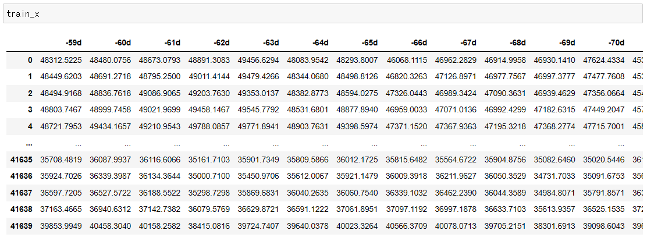

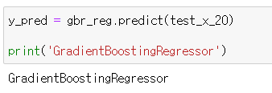
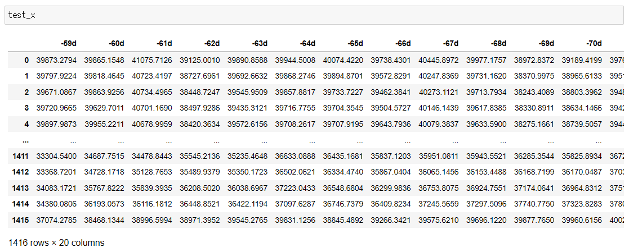
- 데이터
- 사용한 모델: GradientBoosting
경사하강법을 활용해 최적의 모델을 만드는 GradientBoosting 모델을 사용해서 학습을 진행함
20일치 데이터로 59일 뒤를 학습함 Ex) 2021-12-16 ~2021-12-31의 총생활인구수로 2022-02-28의 총생활인구수를 학습한다.
- 최종 결과

